Slide 1
第10章 向量代数与空间解析几何
如同平面解析几何那样，空间解析几何是通过建立空间直角坐标系. 把空间的点与三元有序数组对应起来，用三元方程及方程组来表示空间几何图形。
先介绍向量及其运算，然后以向量为工具讨论空间的平面和直线；介绍 空间的曲面和曲线，特别是有广泛应用的空间曲线的切线和法平面及空间曲面的切平面和法线。

Slide 2
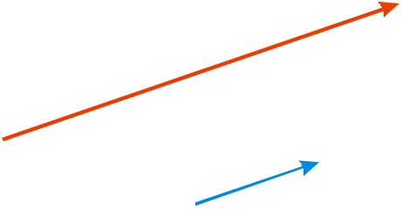

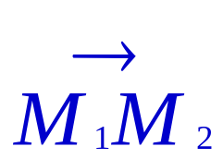
§1 向量及其线性运算
一.向量的概念
1. 数量与向量: 仅有数值大小的物理量称数量或标量, 如温度、时间等。不仅有大小，还有方向的量称为向量或矢量，如力、速度等。
2. 向量的表示: 一般用有向线段表示，有向线段的长度表示向量的大小，方向表示向量的方向。
3. 向量的记法：
①用粗体字母，如 a、b；或上面加箭头
的字母，如
②用顺序写出始点和终点的记法，如

Slide 3

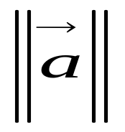
的模记为
4. 向量的模: 即向量的大小，
特殊情形：
单位向量：模等于1
零向量：模等于0，记为0,
其方向可以是任意的;
负向量: 与a大小相等方向相反的向量，记为-a.
5. 自由向量: 与始点位置无关的向量，可以对其进 行平移而其属性不变，
本章中只研究自由向量。
6. 平行向量：
若a与b在同一条直线上或在两条平行直线上，
称为平行向量，也称为共线，易知其方向相同或相反。
7. 向量相等: 大小相等，方向相同，记a=b.

Slide 4
二.向量的线性运算：
1. 向量的加法: (即向量的合成, 可参照力的合成法则)
①平行四边形法则: 将a、b的始点放在一起, 以a、b 为邻边作平行四边形，则从始点到对角顶点的向量称a、b 的和, 记a+b.
b
②平行向量的和：
a+b
a
当a与b方向相同时，其和向量的模
等于两向量模之和，其方向与a、b 方向相同；
当a与b方向相反时, 其和向量的模等于两向量模之差, 其方向与a、b 中模较大的向量的方向相同；
③特殊情况： a+0 = a ； a +(- a)= 0.

Slide 5
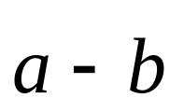


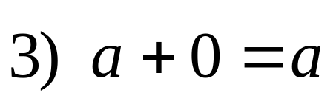


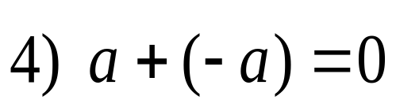


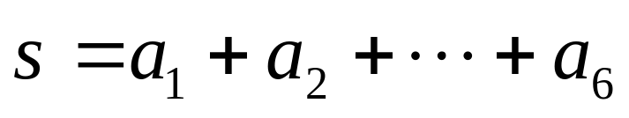



④三角形法则：向量的加法还可以使用三角形法则，
如图：
a+b
b
⑤运算规律：
a
1) 交换律: a+b=b+a
2) 结合律: (a+b)+c= a+(b+c)

Slide 6
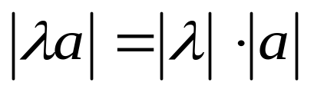
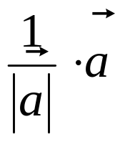
2. 向量的减法：
两向量a与b的差a-b规定为a+(-b),
可使用三角形法则求出, 如图：
b
a-b
3. 向量与数的乘法：
a
(1) 定义: 向量a与数λ的乘积仍为一向量，记为λa.
其模：
其方向: 当λ>0时与a相同,
当λ<0时与a相反,
特别：1·a= a，(-1)a= -a.
(2)非零向量单位化: 设a ≠0, 与a同向的单位向量
记为aº, 易知aº=

Slide 7
(3) 运算规律:
结合律：λ(μa)=μ(λa)=(λμ)a
分配律: (λ+μ)a = λa +μa ; λ(a+b)= λa +λb
(4) 两个非零向量平行充要条件: 存在λ≠0, 使a= λb.
(5) 三个互不平行的向量a、b、c共面的充要条件是:
c=λa+μb (λ、μ为实数), 且λ、μ由a、b、c唯一确定.

Slide 8







三、空间直角坐标系
1. 空间直角坐标系的基本概念
过空间一定点 o ,
由三条互相垂直的数轴按右手规则
组成一个空间直角坐标系.
z 轴(竖轴)
坐标原点
Ⅱ
Ⅲ
坐标轴
Ⅳ
坐标面
zox面
Ⅰ
卦限(八个)
y轴(纵轴)
Ⅶ
x轴(横轴)
Ⅵ
Ⅴ
Ⅷ
机动 目录 上页 下页 返回 结束

Slide 9
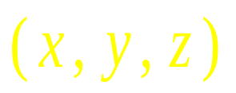


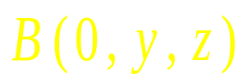



在直角坐标系下
点 M
有序数组
向径
(称为点 M 的坐标)
特殊点的坐标 :
原点 O(0,0,0) ;
坐标轴上的点 P, Q , R ;
坐标面上的点 A , B , C
机动 目录 上页 下页 返回 结束

Slide 10










坐标轴 :
坐标面 :
机动 目录 上页 下页 返回 结束

Slide 11
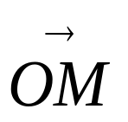
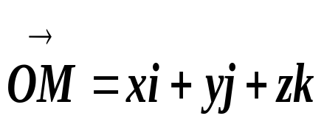
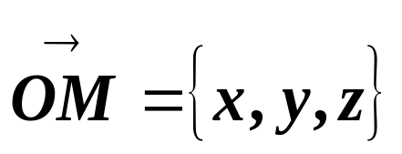
三.向量的坐标：
1. 基本单位向量：
与x轴、y轴、z轴正向相同的三个单位向量
分别记为i、j、k.
2. 点M的向径的坐标：
设有空间中点M(x,y,z),
称向量 为点M的向径，
此向量的坐标为:
也可记为:

Slide 12
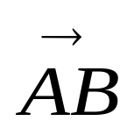
3. 向量 的坐标：
设A(x₁,y₁,z₁),B(x₂,y₂,z₂)为空间中两点，
易知：
={x₂-x₁,y₂-y₁,z₂-z₁}
4. i、j、k的坐标：
易知i、j、k的坐标分别为{1,0,0},{0,1,0},{0,01}
5. 向量线性运算的坐标(代数)表示：
设有向量a=a_{x}i+a_{y}j+a_{z}k,b=b_{x}i+b_{y}j+b_{z}k,则有
a±b=(a_{x} ±b_{x})i+(a_{y} ±b_{y})j+(a_{z} ±b_{z})k
λa=(λa_{x})i+(λa_{y})j+(λa_{z})k

Slide 13
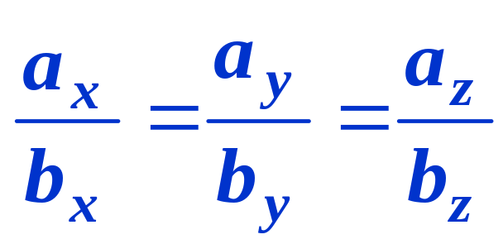
6. 两向量平行的充要条件：
我们已知两向量a与b平行的充要条件是a= λb,
即a_{x}= λb_{x},a_{y}= λb_{y},a_{z}= λb_{z},从中消去λ得
即两向量平行的充要条件是
其坐标对应成比例.
其中, 若上式中某个分母为0，则其分子也为0.

Slide 14
例1 已知两向量a=6i-4j+10k,b=3i+4j-9k,
求: a+2b, 3a-2b.
解:
a+2b=(6+6)i+(-4+8)j+(10-8)k
=12i+4j-8k
3a-2b=(18-6)i+(-12-8)j+(30+18)k
=12i-20j+48k

Slide 15
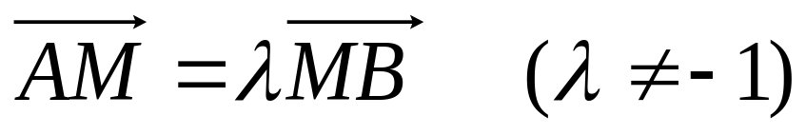
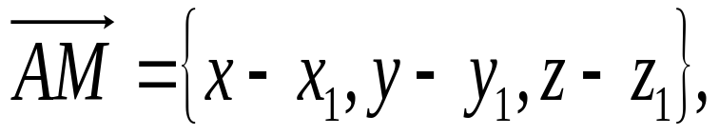
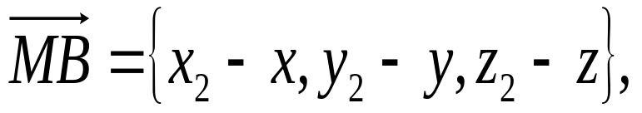
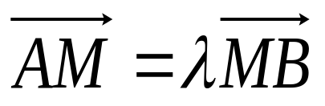
例2
设有向线段AB的始点为A(x₁,y₁,z₁), 终点为 B(x₂,y₂,z₂),点A(x,y,z),把有向线段AB分成定比λ:
求点M的坐标 .
解:
由已知条件
,可得
即有

Slide 16
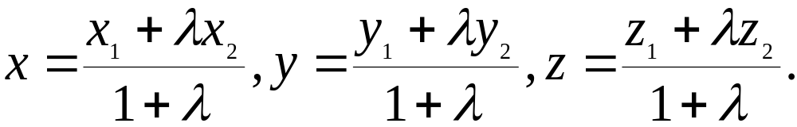
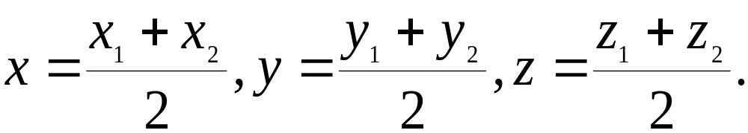
由以上三式分别解出：
点 M 称为有向线段 AB 的定比分点.
当λ=1时, 点M是有向线段AB的中点，

Slide 17
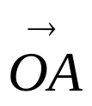
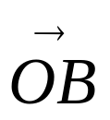
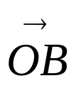
四.向量在轴上的投影
1. 两非零向量的夹角：
设a、b≠0, 将其始点移至同一点o,
设 =a,
=b,
则规定向量 之间不超过π的夹角θ为向量a 与b之间的夹角,
与
B
^
^
b
记作(a,b), 或 (b,a).
θ
O
a
A
类似地可规定向量与一坐标轴的夹角
或空间两轴的夹角.

Slide 18
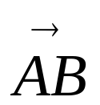

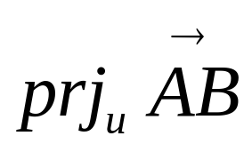
2. 向量在轴上的投影:
①点在轴上的投影:
过A作轴u的垂直平面α，则α与u的交点A'称为A在轴u上的投影. 如图：
A
A'
u
α
②向量在轴上的投影：
向量 在轴 上的投影等于向量的模
乘以轴与向量的夹角的余弦。
记作

Slide 19
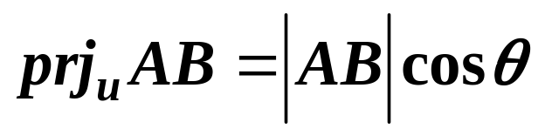
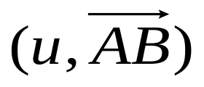
^
即
其中θ=
注：① 相等向量在同一轴上的投影相等。
② 易知, 当向量与轴成锐角时投影为正; 成钝角
时投影为负；成直角时投影为0.
B
θ
B''
u'
AA'
B'
u
一般地有: n个向量之和在u轴上的投影等于各个向量在u轴上投影之和.

Slide 20
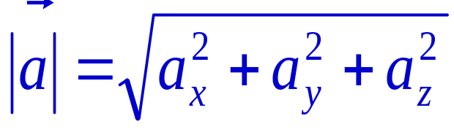
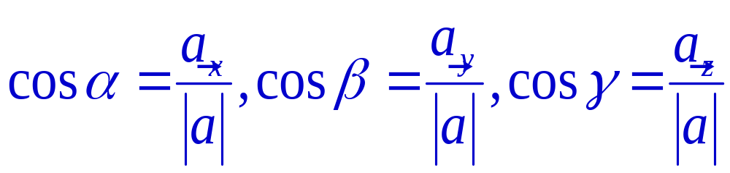
五.模与方向余弦的坐标表示:
1. 模:
2. 方向余弦：
称a与三坐标轴正向的夹角α、β、γ为
该向量的方向角,
其余弦称为该向量的方向余弦。
易知

Slide 21
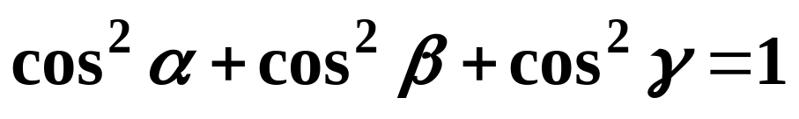
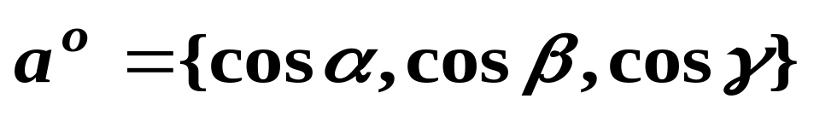
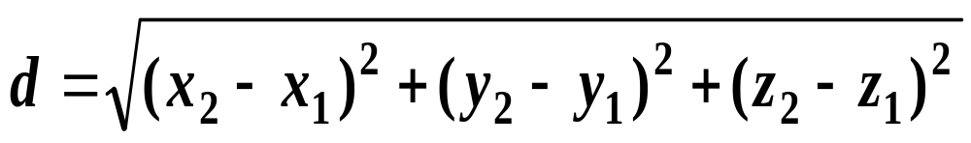
3. 方向余弦的性质：
①
②
4. 两点之间距离公式：
设有空间中两点A(x₁,y₁,z₁),B(x₂,y₂,z₂)，
则此两点之间的距离为

